Slide 1

PHÒNG GIÁO DỤC VÀ ĐÀO TẠO
TRƯỜNG TH TÂN VIÊN
CHÀO MỪNG CÁC EM HỌC SINH ĐẾN VỚI
MÔN: TIN HỌC LỚP 5
Giáo viên: Trần Thị Liên
Năm học: 2024 - 2025

Slide 2



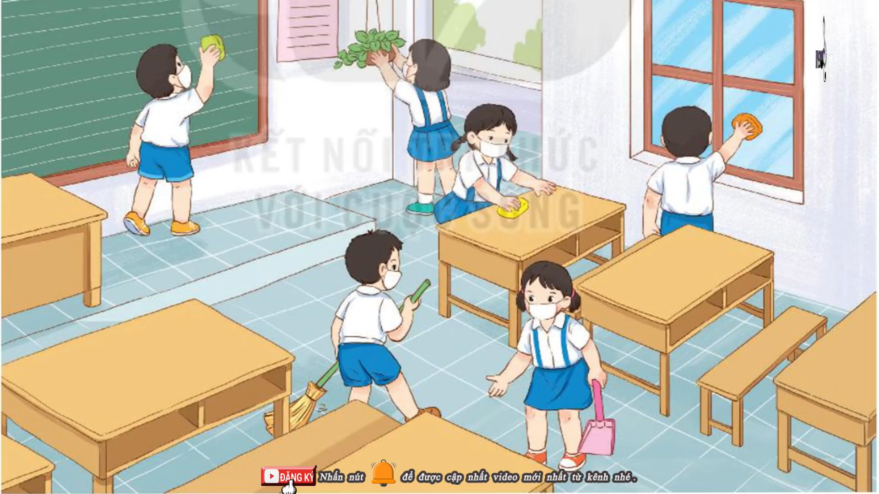




Slide 3

TIN HỌC LỚP 5
KIỂM TRA BÀI CŨ
BÀI 4: CÂY THƯ MỤC (TIẾT 1)

Slide 4




Hái
TÁO
Quy tắc chơi
Có 3 quả táo, mỗi quả táo tương ứng với 1 câu hỏi. Mỗi câu hỏi có thời gian trả lời là 5 giây. Các em trả lời đúng sẽ hái được quả táo đã chọn.
Play

Slide 5














Chọn
1 quả táo mà e thích
Hái
TÁO
Next

Slide 6

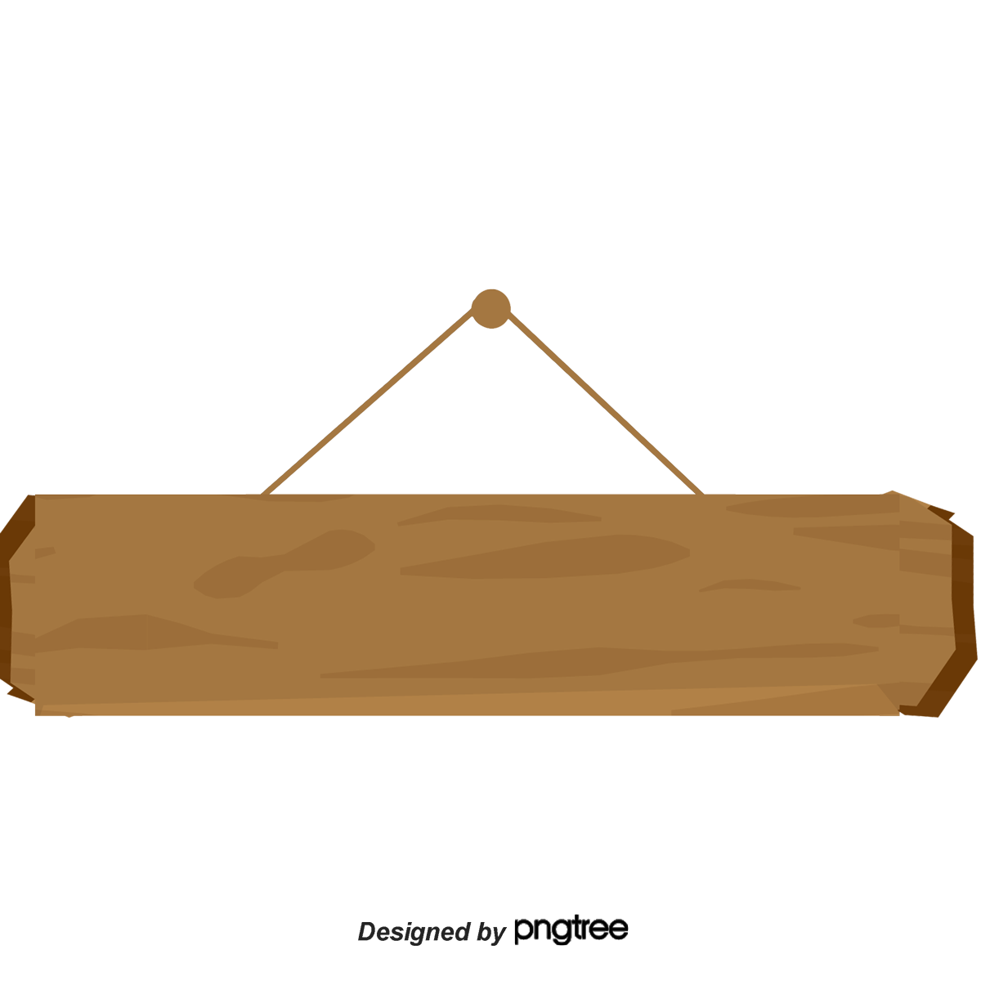
Công cụ tìm kiếm trên máy tính được cung cấp trong cửa sổ phần mềm nào?
Hái
TÁO
A
B
Settings.
File Explorer.
Cortana.
D
Get Help.
C
HẾT GIỜ
1
2
3
4
5
Back
Start

Slide 7
Phát biểu nào sau đây Sai?
Hái
TÁO
Số lượng các tệp và thư mục trong một máy tính rất lớn.
A
Trong một thư mục có thể có nhiều tệp cùng tên.
B
Các tệp được sắp xếp trong các thư mục để dễ quản lí và tìm kiếm
Tên thư mục hoặc tệp cần rõ ràng, gợi nhớ nội dung của thư mục hoặc tệp.
C
D
HẾT GIỜ
1
2
3
4
5
Back
Start

Slide 8
Công cụ tìm kiếm nằm ở vị trí nào trong cửa sổ This PC?
Hái
TÁO
A
Góc dưới, bên trái cửa sổ.
B
Góc trên, bên trái cửa sổ.
D
Góc trên, bên phải cửa sổ.
C
Góc dưới, bên phải cửa sổ.
HẾT GIỜ
1
2
3
4
5
Back
Start

Slide 10
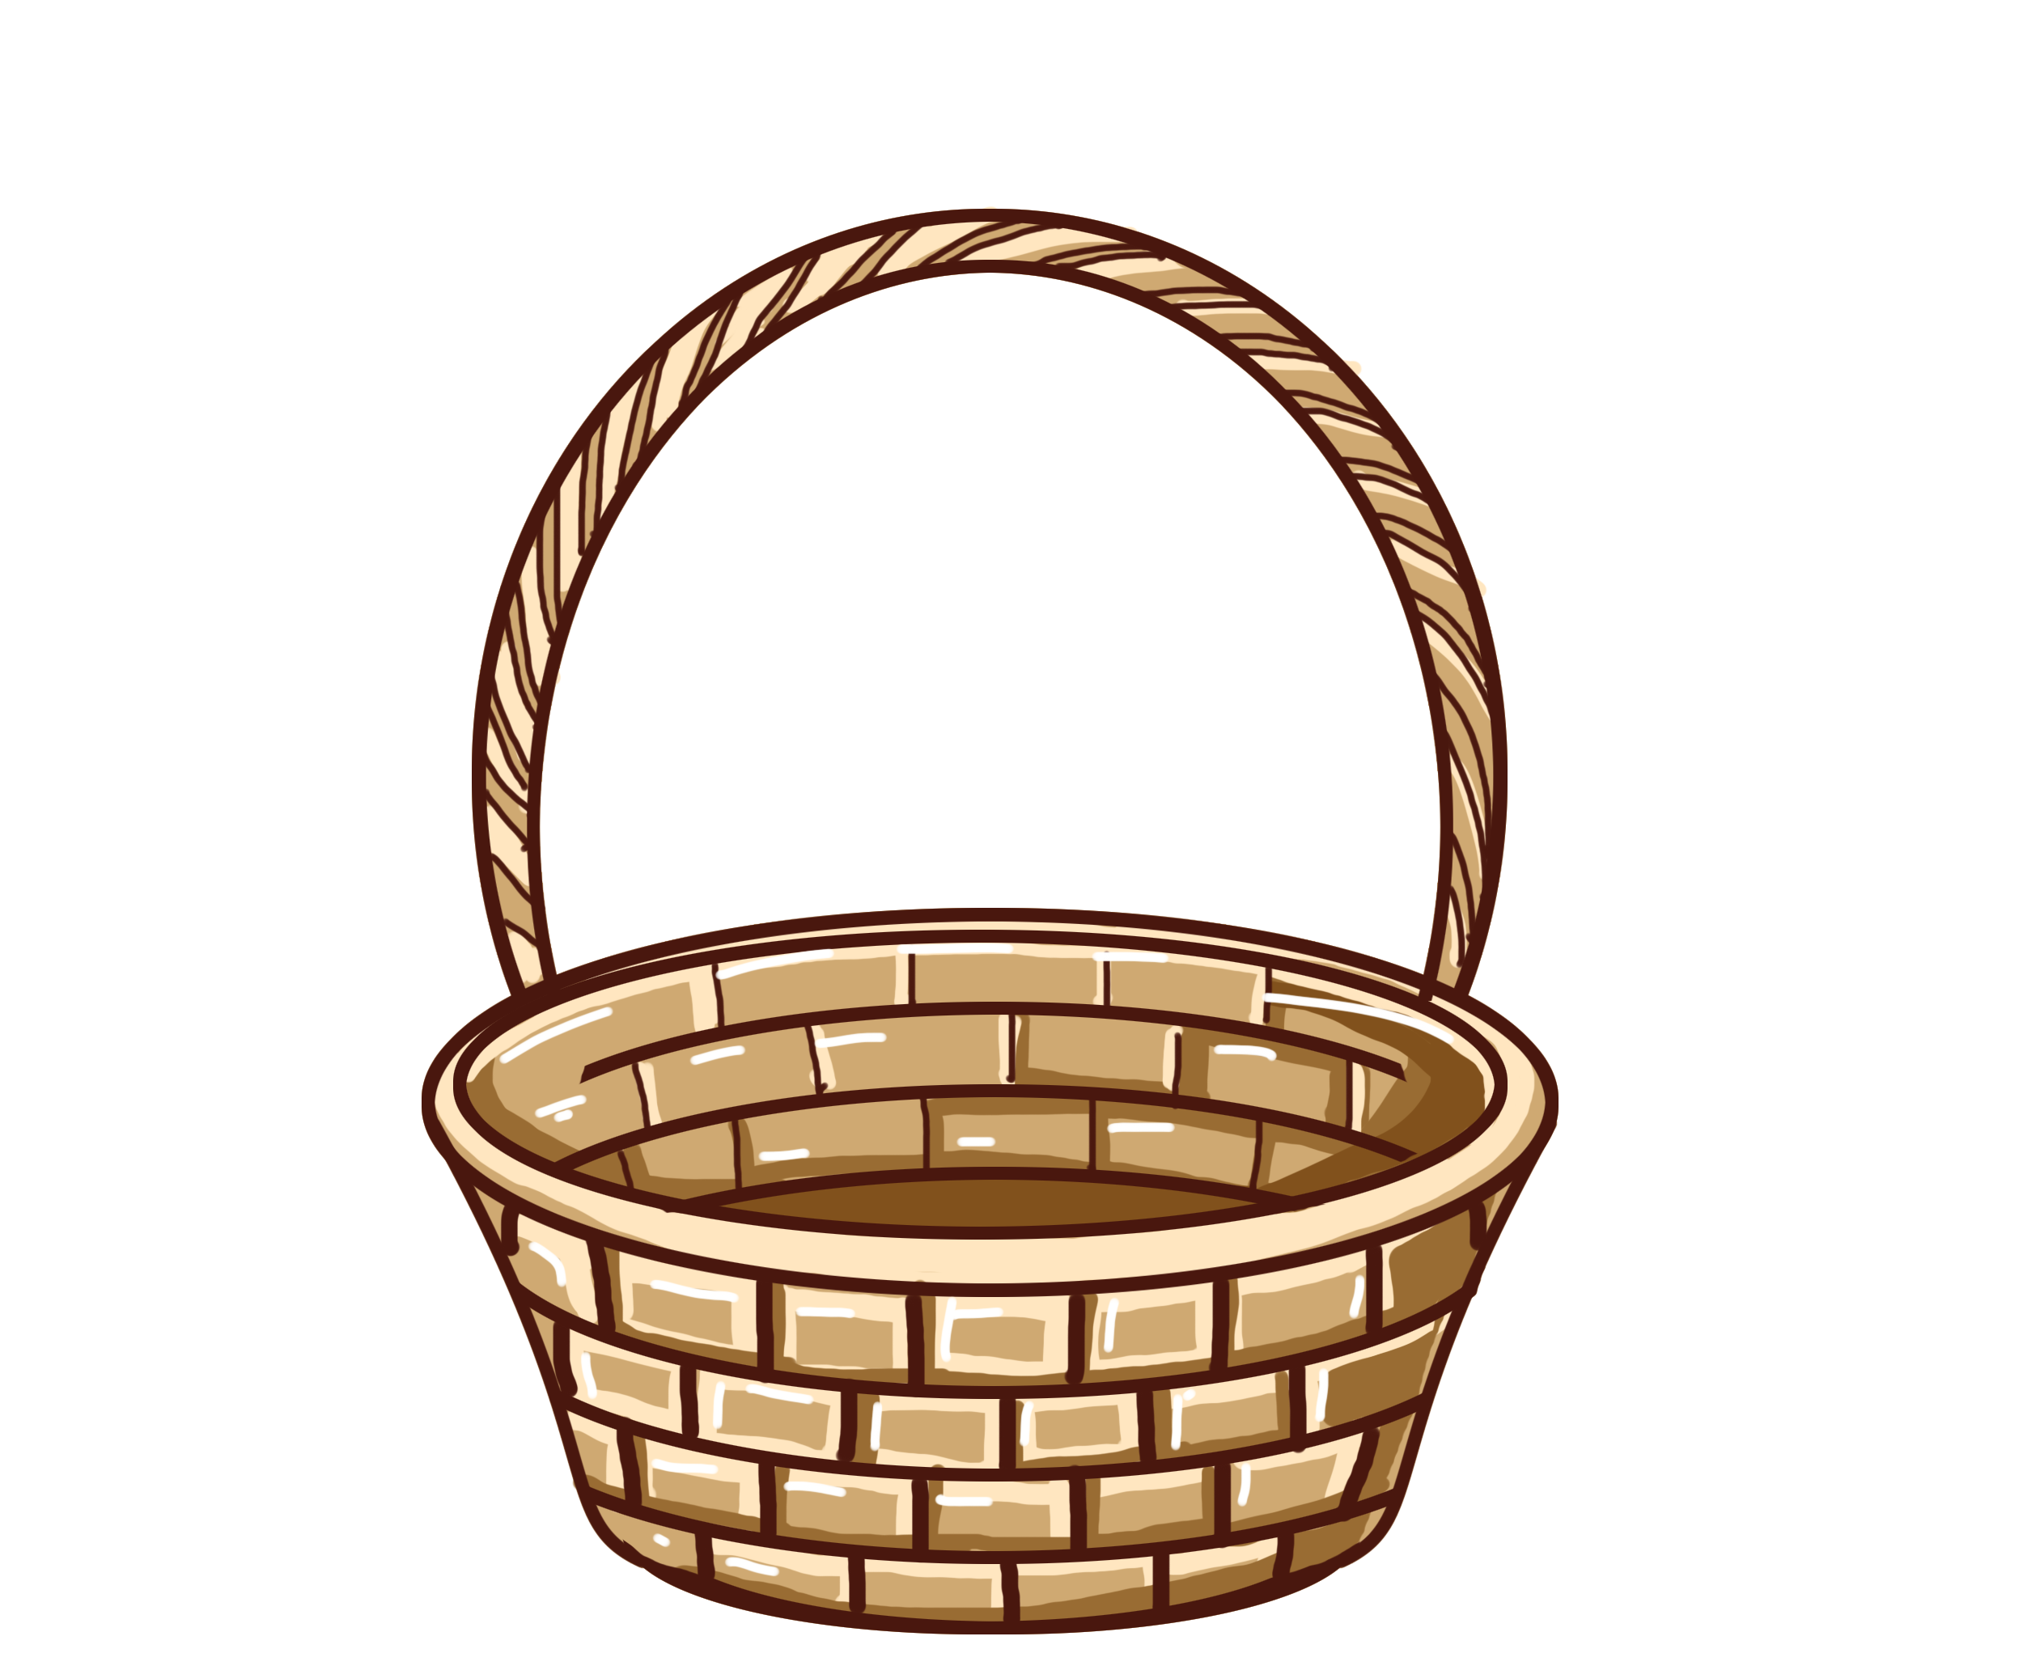
Chúc mừng
Các em!
Hái
TÁO

Slide 11
Thứ ngày tháng năm 2024
Tin học:
CHỦ ĐỀ 3. TỔ CHỨC LƯU TRỮ,
TÌM KIẾM VÀ TRAO ĐỔI THÔNG TIN
BÀI 4: CÂY THƯ MỤC (TIẾT 2)

Slide 12
Tin học:
BÀI 4: CÂY THƯ MỤC (TIẾT 2)
Tạo được các thư mục với cấu trúc cây hợp lý.
MỤC TIÊU
Sử dụng được các công cụ tìm kiếm trên máy tính để tìm các thư mục và các tệp.

Slide 13



3. THỰC HÀNH TẠO CÂY THƯ MỤC VÀ SỬ DỤNG CÔNG CỤ TÌM KIẾM
TRÊN MÁY TINH
NHIỆM VỤ 1:
Tạo cây thư mục có cấu trúc như Hình 19.

Slide 14



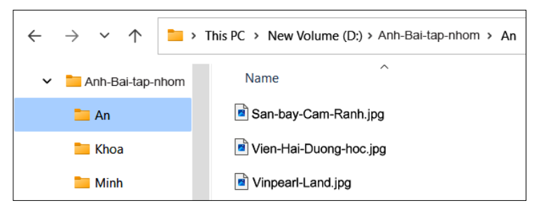
Hướng dẫn
Bước 1: : Mở cửa sổ This PC.
Bước 2: Nháy chuột vào ổ đĩa D: trong khung bên trái của cửa sổ This PC.
Bước 3: Tạo thư mục có tên Anh-Bai-tap-nhom.
Bước 4: Nháy đúp chuột vào biểu tượng thư mục Anh-Bai-tap-nhom vừa tạo để mở thư mục.
Bước 5: Tạo ba thư mục có tên lần lượt là An, Minh, Khoa.
Bước 6: Sao chép các tệp ảnh của mỗi bạn vào thư mục có tên tương ứng để được kết quả tương tự như Hình 22.
Hình 22. Kết quả thực hành

Slide 15
NHIỆM VỤ 2:
Khoa đã hoàn thành việc tạo bài trình chiếu có tên Ki-nghi-he và lưu lại trên ổ D: của máy tính nhưng không nhớ cụ thể ở thư mục nào. Em
hãy giúp Khoa tìm lại tệp trình chiếu bằng công cụ tìm kiếm trên máy tính

Slide 16
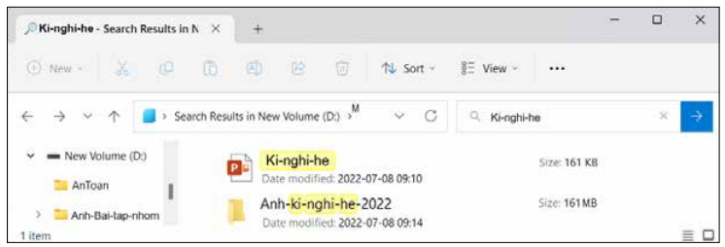
Hướng dẫn
Bước 1: : Mở cửa sổ This PC.
Bước 2: Nháy chuột vào ổ đĩa D: trong khung bên trái của cửa sổ This PC.
Bước 3: Nháy chuột vào ô tìm kiếm, nhập tên bài trình chiếu là Ki-nghi-he và nhấn phím Enter. Kết quả tìm kiếm là các tệp và thư mục có tên chứa từ khoá sẽ được hiển thị trên cửa sổ tương tự như Hình 23.
Hình 22. Kết quả thực hành

Slide 17

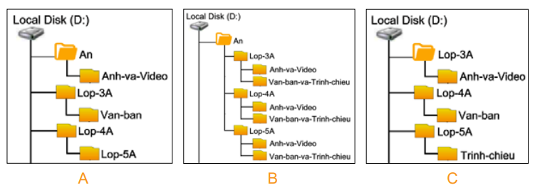

LUYỆN TẬP
1. Theo em, phương án nào là hợp lí để tạo cây thư mục lưu trữ các tệp của bạn An trong thư mục cá nhân?
2. Em hãy thực hành tạo cây thư mục trên máy tính theo phương án em đã chọn ở Câu 1.
VẬN DỤNG
Em hãy vận dụng những kiến thức trong bài để đặt lại tên, phân loại, sắp xếp các thư mục và tệp trong thư mục của em trên máy tính thực hành ở trường

Slide 18

Kính chúc thầy cô giáo sức khỏe.
Thân ái chào tạm biệt!

